Slide 1


LAS ACTIVIDADES EN LA ATENCION TEMPRANA
Elaborado por:
Lic. Miriam Rivera Montaño

Slide 2
¿QUE ES LA Atencion TEMPRANA?
Atencion Temprana tambien denominada como estimulación precoz, atencion precoz o estimulación temprana que han propiciado el concepto actual concepto actual.
La Atencion Temprana es el conjunto de intervenciones dirigidas a la población infantil de 0-6 años, a la familia y al entorno, que tienen por objetivo dar respuesta, lo mas pronto posible, a las necesidades transitorias o permanentes que presentan los niños con trastornos en su desarrollo o que tienen riesgo de padecerlos
Estas intervenciones, que deben considerar la globalidad del niño, han de ser planificadas por un equipo de profesionales de orientación interdisciplinar o transdisciplinar.

Slide 3
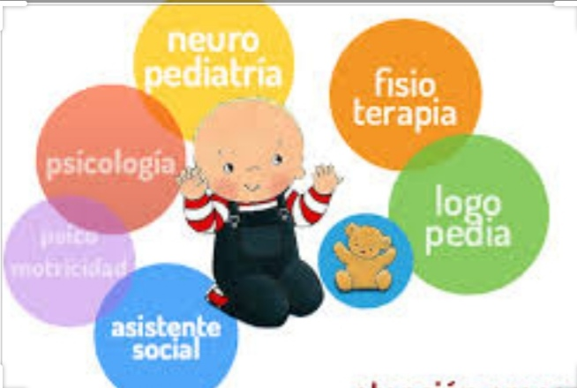
Interdisciplinar
Se caracteriza porque comparte información esta compuesta por profesionales expertos en sus respectivas áreas. Se toman las decisiones en grupo para establecer objetivos comunes y programa de intervención compartida.
Transdiciplinario
Se caracteriza porque comparte y coordina la información como roles. La familia forma parte del equipo porque la familia ejecuta el plan individual, contando con el asesoramiento del resto del equipo.

Slide 4

Importancia de la atencion temprana
Los primeros años constituyen un periodo caracterizado por el crecimiento, la maduración y el desarrollo. Es una etapa especialmente critica ya que en ella se van adquirir la habilidades motrices, perceptivas, lingüísticas, cognitivas y sociales que posibilitaran el desarrollo personal y social del niño.

Slide 5
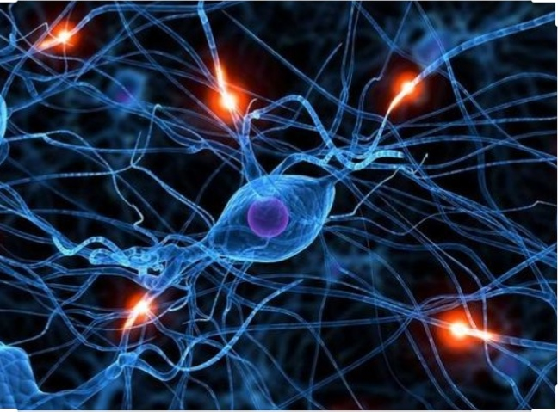
PLASTICIDAD NEURONAL
Tambien llamada Neuro plasticidad se refiere a la capacidad del cerebro para cambiar y adaptarse. Hace referencia a ala capacidad para aprender mejorar.
Es el funcionamiento de las neuronas cuando estas establecen comunicación llamado tambien Sinapsis Neuronal.

Slide 6
POBLACION SUSCEPTIBLE DE ATENCION TEMPRANA
La Atencion Temprana comprende tres campos de actuación.
La población infantil en general para llevar acabo acciones de prevención de posibles trastornos en el desarrollo.
Aquellos grupos considerados de riesgo por estar expuesto a factores que pueden provocar alteraciones del curso evolutivo
(vertiente preventiva)
Los niños con trastornos en el desarrollo cuya presencia es evidenciable (vertiente asistencial)

Slide 7
Niños con factores de riesgo biológico
Entre los factores de riesgo son:
Prematuridad
Bajo peso en el nacimiento
Asfixia intraparto
Permanencia en unidades de cuidados intensivos neonatales.

Slide 8
NIÑOS EN SITUACION DE RIESGO SOCIO-AMBIENTAL
Lo ambientes socioeconómicos desfavorecidos, la drogadicción, abandono y el maltrato.
Se trata de asegurarle un contexto vital de cuidado y seguridad para poder crecer, madurar y desarrollarse en esta etapa evolutiva tan vulnerable a las influencias al entorno.

Slide 9
Niños con trastornos del desarrollo
Considerados con alteraciones de la normal evolución de las dimensiones biológicas, psicológicas y sociales del niño. Con presencia de alteraciones cognitivas con problemas de motricidad, déficit comuniticativo-linguistico o con limitaciones en la percepción sensorial.

Slide 10
Objetivos generales de la ATENCION temprana
Reducir los efectos de los trastornos sobre el desarrollo de los niños y sus familias.
Plantear mecanismos de eliminación de barreras y adaptación de las necesidades especificas de cada niño y familia.
Reducir la aparición de déficits asociados a los trastornos del desarrollo.
Atender los contextos de cada niño y familia.

Slide 11
PREVENCION
PREVENCION PRIMARIA
PREVENCION SECUNDARIA
Una vez que ha nacido el bebe. Los padres deben saber que se le van hacer todas las pruebas que forman parte de la prevención primaria. Como por ejemplo el APGAR, el Screenig de deteccion de las Metabolopatias y la somatotropina.
Accederán aquellos niños y sus familias cuando han detectado síntomas que afectan al desarrollo y que requieren un plan de intervención de Atencion Temprana
Cuando han aparecido signos y síntomas de riesgo, una serie de características que pueden alterar el desarrollo del niño en alguna de sus áreas.
PREVENCION TERCIARIA

Slide 12
Trabajo con los padres
Tiene que haber transferencia de información a la familia.
Las familias tienen que estar implicadas activamente en los temas de rehabilitación y educación.
Las familias deben recibir apoyo y consejo sobre el manejo del niño en las actividades de la vida diaria en el domicilio.
La organización de las familias en grupos de autoayuda estimula el apoyo mutuo y el intercambio de información.
La familia debe estar informada sobre la naturaleza de la deficiencia y discapacidad.
El apoyo tiene que ser continuo y sensible y no solo ocurra en situaciones de emergencia.
La familia tiene la oportunidad de expresar sus sentimiento.
Los hermanos tienen que estar informados sobre la discapacidad para conocerla y ser conscientes de la situación .

Slide 13
El desarrollo infantil
Entorno Físico
Alimentación, higiene medidas profilácticos
El desarrollo infantil se entiende como un proceso dinámico. El niño parte de una dotación genética y seran las características concretas del entorno las que irán modulando su entorno. Esta dotación genética podrá verse afectada por factores de origen prenatal, perinatal y posnatal.
Desde este entorno el desarrollo consiste en la actualización de potencialidades siendo la interacción del niño con su entorno.
Entorno Afectivo
Establece el vinculo afectivo y el tipo de apego establecido por los padres determinara el desarrollo social, emocional y cognitivo.
Importancia del desarrollo de lenguaje como elemento estructurador del funcionamiento mental del niño en desarrollo.

Slide 14
ESCALA DE SEGUIMIENTO DEL DESARROLLO PSICOMOTOR
Con la aparición del Manual de Atencion al niño y la implementación de la cartilla de Salud infantil se abre un nuevo horizonte en el tema de prevención.
La escala se elaboro con el propósito de convierte en un elemento complementario de la cartilla de Salud infantil. En concreto poder realizar los siguientes objetivos:
Conocer el nivel de Salud de la comunidad y la monitorización continua.
Detectar precozmente y tratar enfermedades propias de la infancia.
Detectar y corregir factores de riesgo e intervenir sobre grupos homogéneos.

Slide 15
NORMAS GENERALES DE LA ATENCION TEMPRANA
La intervención debe comenzar cuanto antes
La intervención temprana debe ser llevada fundamentalmente por la familia
La intervención se basa en el desarrollo evolutivo del niño normal, que nos viene dando por la Neurología y Psicología Evolutiva.
La evaluacion debe preceder a la intervención, ya que es imprescindible las adquisiciones y lagunas para trazar un programa global.
El programa de Atencion Temprana debe ser flexible, adaptable a las diferencias individuales que hay a nivel de las familias y en los propios niños.

Slide 16
TEST DE DENVER
Permite evaluar el estado el estado del desarrollo físico, intelectual y Psicomotor durante las primeras etapas de su crecimiento, aproximadamente los 6 primeros años de su vida.´
El Test de Denver cuenta con 55 ítems indicativos estos se encuentran distribuidos en 4 áreas principales del desarrollo humano.
Área personal y social.- Trata de dar cuenta la relación personal del niño en cuanto a los hábitos y herramientas que usa para el autocuidado.
Área del lenguaje .- Mide la capacidad lingüística y la comunicación a nivel social.
Área de Motricidad Fina.- Esta prueba trata de esclarecer las habilidades de motricidad fina como: Coordinación mano ojo, atencion concentración y habilidad manual.
Área de Motricidad Gruesa.- Da cuenta en relación del niño con su cuerpo de forma general.

Slide 17
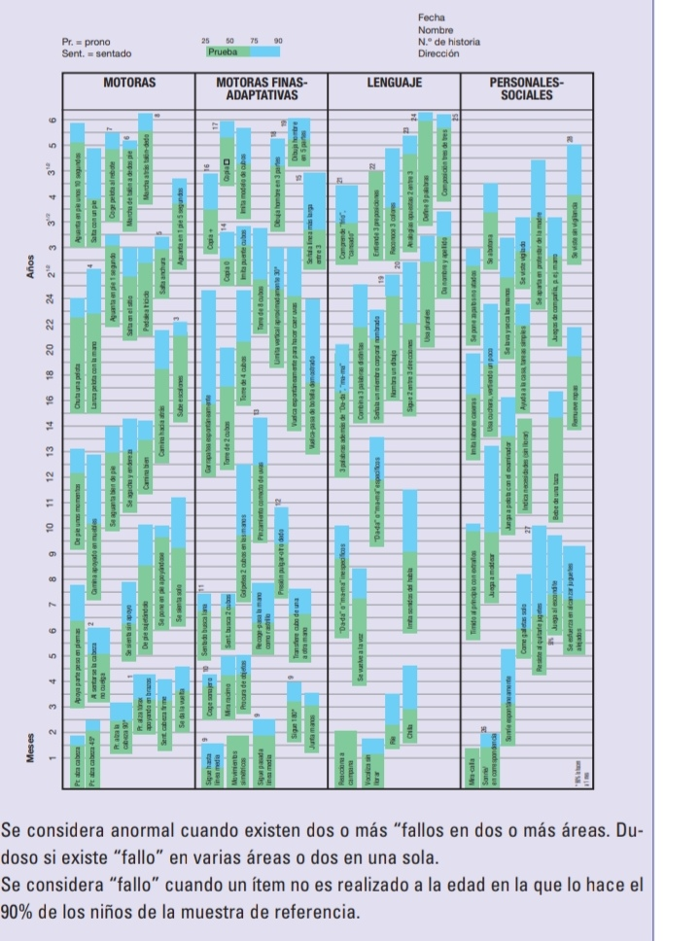

Slide 18
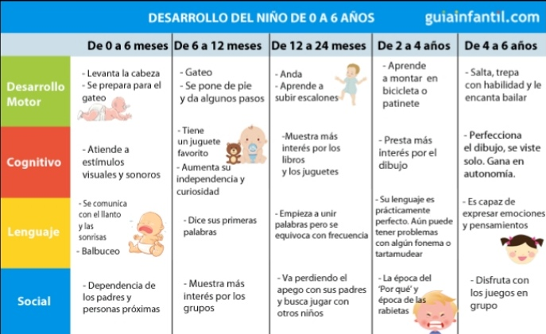
Tabla de Desarrollo de los niños de 0 a 6 años

Slide 19
Bibliografía
1.- https//fundacionalpe.org PDF
2.-www.sld.cu>cdiat_parte_2 PDF
3.-files.unicef.org>spanish>ej…PDF
4.-https://www.plenainclusion.org>…PDF
5.-https://www.guiainfantil.com>t…
6.-https://www.monografías.com

Slide 20


